Slide 1
8. klase Tēma: Tava nākotne, tava pasaule 1. nodarbība - Laba dzīve Tikumiskās audzināšanas programma «e-TAP+»
(digitalizēta prezentācija)
Pieslēdzies ClassPoint vietnē www.classpoint.app izmantojot šo «class code» vai QR kodu!

Slide 2
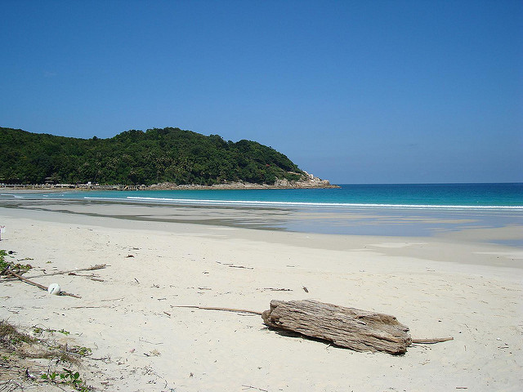
Nosauciet klasesbiedram vienu priekšmetu, ko ņemsiet līdzi uz vientuļu salu, paskaidrojot, kāpēc!

Slide 3
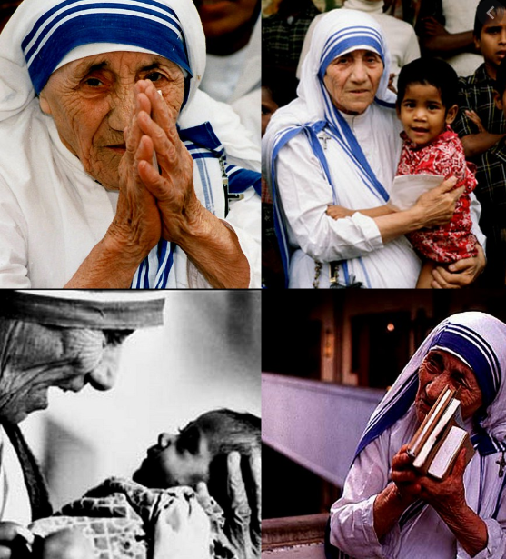
1. aktivitāte. Kas ir laba dzīve?
“Laba dzīve”
– ko tas nozīmē? Ko nozīmē, ja kāds ir nodzīvojis “labu dzīvi”?
Jautājumi pārdomām:
Vai vari iedomāties kādu cilvēku, kurš, tavuprāt, nodzīvojis “labu dzīvi”? Kā tas izpaudās?
Kāpēc tu uzskati, ka šī cilvēka dzīve bija laba? Kā, tavuprāt, viņš veidoja labu dzīvi?
Vai tas notika nejauši? Vai arī šis cilvēks pieņēma apzinātus lēmumus, ieguva paradumus, kas palīdzēja veidot labu dzīvi?

Slide 4
2. aktivitāte. Labas dzīves pazīmes
Ko jūs uzskatāt par svarīgām labas dzīves sastāvdaļām?
A. Liela alga
B. Ilgstošas attiecības ar vīru/sievu
C. Daudz draugu
D. Būt ietekmīgam
E. Būt radošam
Esiet gatavi aizstāvēt savu viedokli, uzklausīt pretējus viedokļus un prasīt to pamatojumus.!

Slide 5
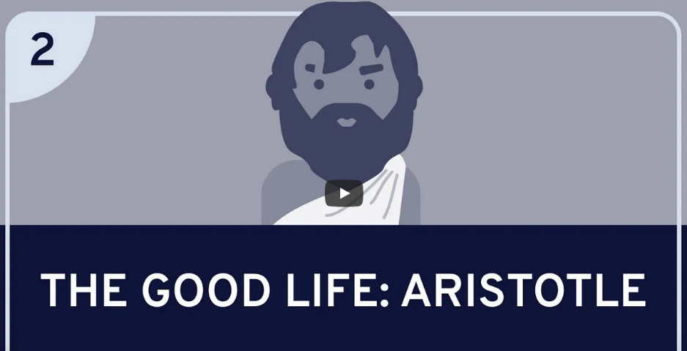
3. aktivitāte. “Labas dzīves” izpratne
Aristotelis: “Kas ir laba dzīve”
https://www.youtube.com/watch?v=VFPBf1AZOQg
Galvenie domāšanas virzieni:
eksistenciālistiem dzīvē nav citas nozīmes kā tā, ko tu pats dzīvei piešķir;
hēdonistiem dzīves mērķis ir gūt baudu, savukārt ticīgajiem cilvēkiem dzīvei jēgu piešķir augstākstāvoša būtne – Dievs.
Aristotelis par labu dzīvi uzskatīja tādu dzīvi, kuras laikā cilvēks meklē veidus, kā kļūt tikumīgākam, attīstot tikumus.
Kurš no šiem uzskatiem šķiet vilinošāks?
Vai šiem uzskatiem ir kādi ierobežojumi?

Slide 6
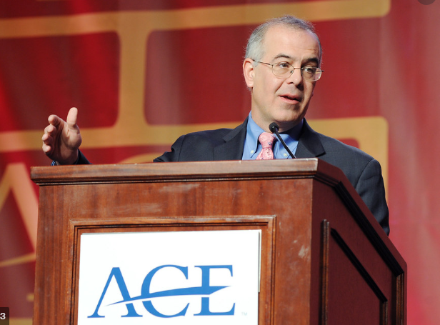
4. aktivitāte. Dvēseles vai darba tikumi?
Deivids Brukss (David Brooks) skaidro, ka ir divu veidu tikumi: dvēseles tikumi (tie, kuru dēļ mēs vēlētos, lai mūs atceras un uzslavē pēc mūsu nāves) un darba tikumi (ko mēs izmantojam, lai dzīvē virzītos uz priekšu).
Vai savā dzīvē vari noteikt atšķirību starp šiem diviem?
Vai ir grūti to noteikt?
Vai tiem būtu jāatšķiras?
Kopš 2003. gada Deivids Brūkss (augšā) ir rakstījis viedokļu rakstus laikrakstam The New York Times.

Slide 7
5. aktivitāte. VIA aptauja
Pārdomā, kuri tikumi ir vissvarīgākie! Izpildi VIA aptauja, lai noteiktu sev visbūtiskākos tikumus!
Īstā aptauja pieejama šeit (jāizvēlas latviešu valodu) https://www.viacharacter.org/survey/account/register#youth
Pārrunājiet testa rezultātus! Kāpēc izvēlējāties šos tikumus?
Vai jūs esat izvēlējušies vienādus vai atšķirīgus tikumus?
Vai esat izvēlējušies galvenokārt morālos, pilsoniskos, intelektuālos vai darbības tikumus?
Kuri tikumi ir attīstīti īpaši spēcīgi? Kā to var zināt?
Kuri tikumi vēl jāattīsta? Kā to var zināt?

Slide 8
No sešiem sev svarīgākajiem tikumiem izvēlies vienu, kuru vēlētos vēl attīstīt!
Un sagatavo rīcības plānu, ko varētu darīt, lai praktizētu šo tikumu!

Slide 9
Tikumiskās audzināšanas programma «e-TAP+»
Resursi pieejami: www.arete.lu.lv
Programmas administrators: Dr. Manuels Fernandezs. manuels.fernandezs@lu.lv, +371 26253625.
Imantas 7. līnija 1, 223. telpa, Rīga, LV-1083, Latvija
Latvijas Universitātes Pedagoģijas, psiholoģijas un mākslas fakultātes Pedagoģijas zinātniskā institūta vadošais pētnieks
“Digitālas mācību programmas efektivitātes izpēte jauniešu tikumiskajai audzināšanai Latvijas izglītības iestādēs (no 1. līdz 12. klasei)” (03.01.2022-30.12.2024). Latvijas Zinātnes Padomes projekta Nr. lzp-2021/1-0385; LU reģistrācijas Nr: LZP2021/119

